Slide 1
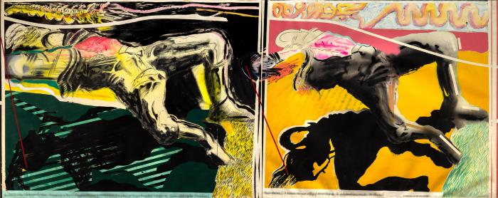
Los Hijos de la Dicha (díptico Florencia) (GD-O-0031)
Obra rectangular, orientación vertical, compuesta por dos paneles. Panel A: Composición en base a figura de un cuerpo accidentado por una fuerza externa. Predominio de tonos negro, verde, blanco y amarillo. Panel B: Composición en base a figura de un cuerpo accidentado por una fuerza externa. Predominio de tonos amarillo, negro, blanco y rosado.

